Slide 1
проект з української мови на тему: «Як я вдосконалюю власну українську мову».
.

Slide 2


Мова – це не тільки простий символ розуміння, бо вона витворюється в певній культурі, в певній традиції. В такому разі мова – це найясніший вираз нашої психіки, це найперша сторожа нашого психічного я...
Засвоюючи рідну мову, дитина засвоює не самі тільки слова, їх сполучення та видозміни, але безліч понять, поглядів на речі, велику кількість думок, почуттів, художніх образів, логіку і філософію мови...

Slide 3
Інколи я беру читати вірші василя стуса
Вiдлюбилося.
Вiдвiрилося.
Вiдпраглося.
День врiвноважений,
як вичовганий валун.
Поступово перетворюєшся
на власний архiв,
дорогий,
мов померлий родич.
Нiчний ставок попiд соснами,
книги, самота —
бiльше не зворохоблюють.
Свiт — мiрiадом досяжних мет.
Забаганки — здiйсненнi.
Простягни руку попереду —
схололими пальцями
вiдчуєш самого себе.
Спокiй
вичинений.

Slide 4

Особливо мені подобається фільм «тіні забутих предків» ,який зняв великий український режисер Сергій Параджанов.

Slide 5
Я вважаю,що ми повинні побудувати таку країну, де кожен зможе почуватися вільно, спілкуватися своєю рідною мовою,але державна українська мова, має розвиватися і бути захищеною. Тому я вірю і надіюсь,що колись кожен з нас зможе вільно і сміливо розмовляти українською мовою!

Slide 6


Я люблю свою мову,а також люблю Українських виконавців які прославляють спів українською по всьому світу .

Slide 7
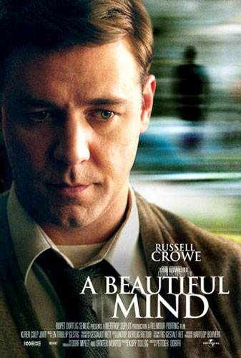


Також дивлюсь фільми в українському перекладі :

Slide 8
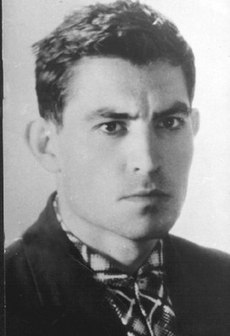
Василь Стус

Slide 9



Вдома мою власну бібліотеку:

Slide 10

І пам`ятайте!

